Slide 1
Marketing treści
(Content Marketing)
Marketing Wideo

Slide 2
Cele nauczania
Student zapoznaje się z kluczowymi trendami wideo
Student rozumie kluczowe elementy skutecznej strategii marketingu wideo.
Student uczy się briefować - a nawet tworzyć - udane wideo marketingowe

Slide 3

Tematy
Dlaczego treści wideo?
Trendy w treściach wideo
Podstawy skutecznej strategii wideo
Krótki opis produkcji wideo
Zadania
Notes:
Thumbstoppers, to jest to, czego potrzebujesz w mediach społecznościowych. Marka, która najlepiej potrafi zatrzymać lub wstrzymać przewijanie kciuka użytkownika, wygrywa i zyskuje bardzo potrzebną uwagę. Aby złapać tę rzadką okazję na ułamek sekundy, musisz optymalnie wykorzystać moc obrazów. Ruchomych obrazów. Treści wideo mają kluczowe znaczenie dla mediów społecznościowych. Wideo ma jednak wiele form i kanałów. Aby zachować przegląd, podamy listę różnych formatów wideo, ale najpierw zacznijmy od kilku statystyk...

Slide 4
Dlaczego treści wideo?

Slide 5





Niektóre statystyki
Oglądalność wideo wzrosła:
dwa pełne dni robocze w tygodniu.
Cisco 2022:
udział wideo
ruch internetowy 82%
2016: 63% firm wykorzystywało wideo jako narzędzie marketingowe
2021: 86% firm
używane wideo jako
narzędzie marketingowe
Notes:
"Ten rok jest rokiem wideo" - mówiono przez ostatnie 15 lat.
Na horyzoncie nie widać zatrzymania wzrostu.
Pozwól, że przedstawię Ci więcej spostrzeżeń na temat marketingu wideo....

Slide 6
Kompleksowy zestaw statystyk wideo 2023
Sześć sekcji:
Użycie
Dane finansowe
ROI
Użytkownicy końcowi
Kanały
Kliknij tutaj! https://www.wyzowl.com/video-marketing-statistics/
Notes:
To źródło obejmuje prawie wszystkie dane - a nawet więcej! - o których jako nauczyciel możesz pomyśleć. Wybierz dane, które uważasz za istotne i interesujące. Dostępny jest również plik PDF do pobrania (kliknij link).

Slide 7


81%
marketerów twierdzi, że
ich filmy działają lepiej z muzyką
Notes:
Dane z adQuadrant z października 2020 r. pomagają uzasadnić potrzebę przenoszenia treści. Na przykład zaobserwowano podwojenie liczby kliknięć w treści wideo w porównaniu z treściami statycznymi. Sukces wideo zależy jednak (częściowo) od optymalizacji. Na przykład 80% użytkowników jest bardzo zirytowanych filmami, w których dźwięk zaczyna być odtwarzany automatycznie i głośno.
Krótko mówiąc, upewnij się, że bierzesz pod uwagę "zasady gry" i projektujesz swoje wideo z perspektywy "sound off". I, prawdopodobnie słyszałeś to już wcześniej, ale upewnij się, że Twój branding jest rozpoznawalny od pierwszej chwili i że przesłanie Twojej historii jest jasne w ciągu kilku sekund.Źródło:
frankwatching.com
Nowe dane można znaleźć na stronie www.bitable.com i po prostu dostosować wartość procentową
Źródło: bitable.com

Slide 8

marketerów twierdzi, że ich filmy działają lepiej z lektorem
66%
Notes:
Nowe dane można znaleźć na stronie www.bitable.com i po prostu dostosować wartość procentową
Źródło: bitable.com

Slide 9

64%
marketerów twierdzi, że
ich filmy działają
lepiej z podpisami
Notes:
Karin: Pytanie Jaana: co to za źródło? Nie mogłem znaleźć nic sensownego wchodząc na stronę. Czy jest godne zaufania? Możesz znaleźć nowe dane na www.bitable.com i po prostu dostosować procent
Źródło: bitable.com

Slide 10
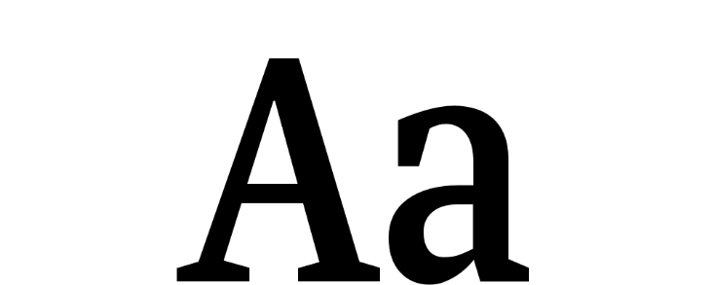
78%
marketerów twierdzi, że
ich filmy działają
lepiej z mniejszą ilością tekstu
Notes:
Nowe dane można znaleźć na stronie www.bitable.com i po prostu dostosować wartość procentową
Źródło: bitable.com

Slide 11
marketerów twierdzi, że
jest albo "bardzo ważne
lub "niezwykle ważne"
aby pokazać różnorodność w filmach
65%
Notes:
Nowe dane można znaleźć na stronie www.bitable.com i po prostu dostosować wartość procentową
Źródło: bitable.com
Bitable State of Marketing przeprowadził ankietę wśród 694 marketerów i właścicieli małych firm za pomocą SurveyMonkey Audience

Slide 12
2. Trendy w treściach wideo

Slide 13
Videotrendy 2023
Rynek wideo wciąż rośnie - jak wyróżnić się na tle konkurencji?
Boom na krótkie filmy! Nadszedł czas, aby przejąć Reels/Shorts/Tiktok. Większość ludzi woli krótkie filmy niż treści pisane, gdy dowiadują się o nowym produkcie.
Filmy wideo odgrywają coraz ważniejszą rolę w podejmowaniu decyzji zakupowych
Filmy zoptymalizowane pod kątem wyszukiwania
Influencerzy, którzy pomogą podbić platformy mediów społecznościowych
Więcej formatów reklam = większa złożoność marketingu wideo
Zrozumienie storytellingu w środowisku cyfrowym jest ważniejsze niż kiedykolwiek wcześniej.
Notes:
Źródło: https://www.videolle.fi/en/ (te trendy zostały wybrane podczas webinarium w listopadzie 2022 r. Tylko w języku fińskim),
https://financesonline.com/video-marketing-trends/
Filmy i ich rola w marketingu stale i szybko ewoluują. Ludzie nie chcą już poświęcać czasu i wysiłku na czytanie. Uwaga! Nie oznacza to, że nie ma już czasu i miejsca na treści pisane i tradycyjne metody marketingowe. To nie są reklamy (ale świetny atut w content marketingu; pomagają potencjalnemu klientowi) - nie chwal się swoim produktem!
Jeśli Twój film jest wystarczająco interesujący, potencjalni klienci klikną, aby go obejrzeć.
3. Obecnie coraz więcej konsumentów odkrywa marki poprzez wideo. Osiemdziesiąt cztery procent kupujących zdecydowało się na zakup produktu po obejrzeniu filmu wideo danej marki. Co więcej, 80% konsumentów kupiło oprogramowanie lub aplikację po obejrzeniu filmu na jej temat. Liczby te pokazują, że wideo staje się integralną częścią podróży klienta. Ponadto pandemia zwiększyła konsumpcję wideo, a 96% konsumentów twierdzi, że wydłużyło czas spędzany na oglądaniu filmów (HubSpot, 2021).
Czy oznacza to, że tradycyjne metody marketingowe nie są już istotne? Wcale nie. Jednak uzupełnienie obecnej strategii marketingowej o wideo oznacza, że obejmujesz więcej baz. Osiemdziesiąt siedem procent konsumentów poszukuje informacji o produktach w Internecie przed podjęciem decyzji o zakupie (Retail Dive), a wideo może pomóc im skłonić ich do zakupu od Twojej marki.
Co więcej, skłania to konsumentów do interakcji z markami, ponieważ mogą oni mieć dodatkowe pytania przed sfinalizowaniem zakupu.
4. Im więcej treści (wideo), tym bardziej konieczna jest optymalizacja filmów pod kątem wyszukiwania, podobnie jak w przypadku treści pisanych.
Kilka wskazówek:
Używanie nazw plików wideo, tytułów i opisów zawierających docelowe słowo kluczowe.
Dodanie odpowiednich tagów, w szczególności popularnych słów kluczowych, związanych z tematem filmu.
Dodawanie napisów i napisów zamkniętych.
Tworzenie oryginalnych miniatur dla filmów.

Slide 14
3. Podstawy skutecznej strategii wideo

Slide 15
Strategia wideo w hierarchii strategii:
musi być zgodny ze strategią marketingu treści
Strategia biznesowa
Strategia marketingowa
Strategia marketingu treści
Strategia mediów społecznościowych
Strategia wideo
itp.
Notes:
Źródło: Jaana Merikallio

Slide 16
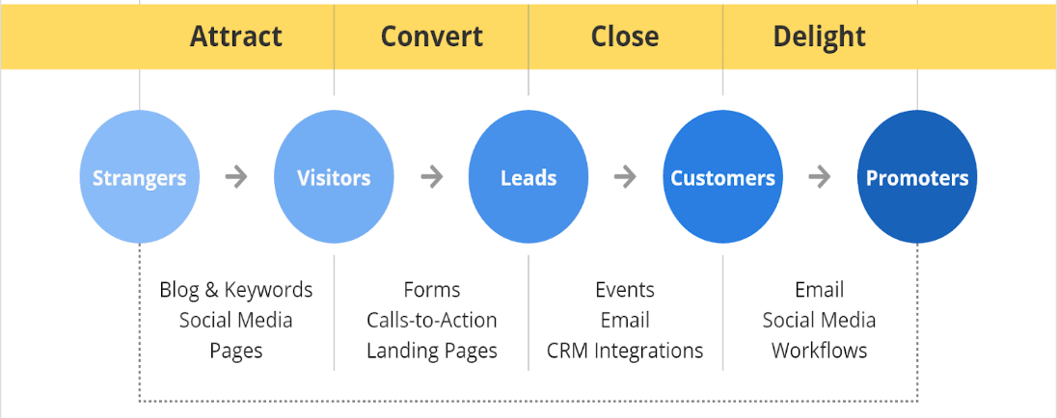
Jak odnieść sukces w wideomarketingu?
Planowanie kampanii zaczyna się od strategii wideo
Co chcesz osiągnąć za pomocą filmów?
  Zwiększyć świadomość marki? Sprzedaż? Poprawa marki pracodawcy?
  Ustal cele SMART.
Do kogo chcesz dotrzeć?
  Zdefiniuj grupy docelowe. Persony kupujących są bardzo przydatne i zalecane!
  Dla którego etapu podróży kupującego?
Filmy o marce, filmy rozrywkowe. Dotknij uczuć!
Teasery, reklamy promujące treści (np. webinaria
Porównania wideo, filmy o produktach, filmy referencyjne
Filmy FAQ, samouczki
Źródło: Videolle.fi
Notes:
strategia musi być zgodna ze strategią biznesową!

Slide 17
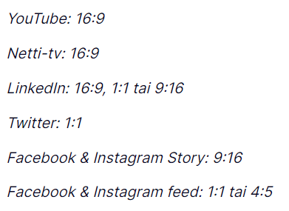
Strategia wideo, cd.
Gdzie docierasz do swojej grupy docelowej / buyer personas?
  uwzględnienie kanału w planowaniu treści wideo
  Jedno wideo nie pasuje do różnych kanałów!
    inny format
    różne sposoby opowiadania historii (z możliwością pominięcia
lub nie)
    audio czy nie
Jaka jest pożądana konwersja po obejrzeniu wideo?
  przejść do sklepu internetowego? Aby zapisać się do newslettera?
  Wpływ na CTA: jak pokierować personą kupującą, aby zbliżyła się do decyzji
o zakupie
Jaki rodzaj treści najlepiej nadaje się do różnych celów?
  Czy chcesz wzbudzić uczucia, aby zainteresować go swoją marką?
  A może chcesz zaoferować przydatne i edukacyjne treści, które zwiększą wiedzę na temat Twojej marki? Chcesz rozwiązać powszechny problem i rozśmieszyć widza?
  Różne rodzaje wideo potrzebne do różnych celów
Ustaw metryki zgodnie z celami i dokonuj pomiarów
  zwiększenie świadomości marki - maksymalizacja zasięgu we właściwej grupie docelowej. Liczba wyświetleń, średni współczynnik oglądalności
  budowanie marki, pozycjonowanie - przeprowadzanie ankiet wśród klientów przed i po zakupie
  zwiększenie sprzedaży - liczba konwersji
  poprawa satysfakcji klienta - wpływ na obsługę klienta, poprawa satysfakcji klienta
Formaty w różnych kanałach wideo
Web-tv
Notes:
pomijanie = czy widz może pominąć (jak w YOutube po 5 sekundach) wideo, czy nie (telewizja, usługi strumieniowania wideo itp.).

Slide 18
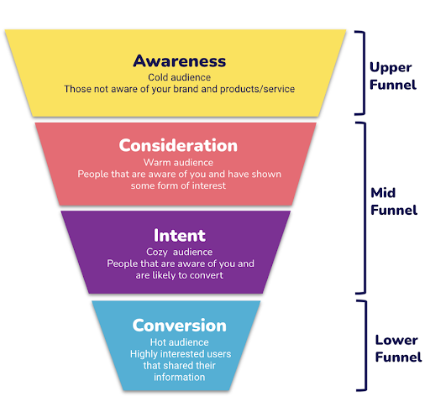
Marketing wideo dla różnych celów w lejku marketingowym online
Notes:
Oczywiście chcesz, aby filmy przyczyniały się do osiągnięcia wyznaczonego celu. Piękno korzystania z wideo w mediach społecznościowych polega na tym, że może ono służyć różnym celom.
Chcesz budować świadomość wśród swojej grupy docelowej? W takim razie wideo przyczynia się do opowiadania historii. Znacznie bardziej niż statyczne treści. Filmy w fazie uświadamiania powinny trwać 10-15 sekund. Tak więc krótkie i słodkie. Wyzwalające.
Jeśli jesteśmy nieco dalej w dół lejka, w fazie rozważania, wideo może dostarczyć więcej informacji o produkcie / usłudze. Więcej głębi, aby jeszcze bardziej podsycić zainteresowanie.
Na tym etapie można również wykorzystać wideo, aby zwiększyć ruch w witrynie. Zaleca się również testowanie z wideo w warstwie konwersji. Najlepiej ze skróconą wersją (około 5-6 sekund) filmu, aby treść nie odwracała zbytnio uwagi od wezwania do działania.

Slide 19
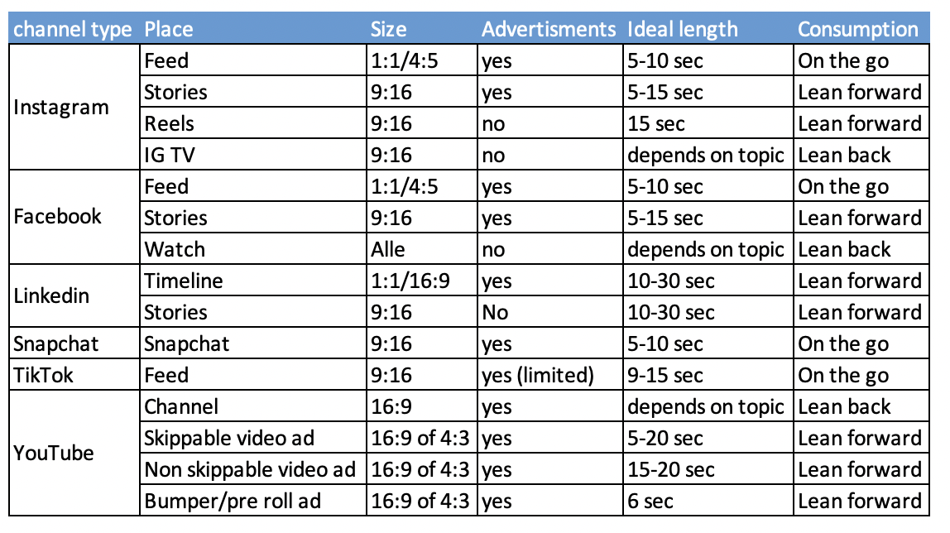
Wideo w mediach społecznościowych:
kanały i formaty w jednym przeglądzie
Notes:
Komentarz Jaany do reklam Ig Reels: To jest możliwehttps://business.instagram.com/blog/introducing-instagram-reels-ads To powinno być edytowane.
Wiele typów kanałów i jeszcze więcej formatów. Mnóstwo informacji. Rozumiemy, że liczba możliwości wykorzystania treści ruchomych (wideo) w mediach społecznościowych może być przytłaczająca. Dlatego podsumowanie najważniejszych (najczęściej używanych) formatów umieściliśmy w 1 schemacie. Schemat ten zawiera również wskazanie optymalnej długości, w oparciu o nasze doświadczenie.
Należy pamiętać, że nie jest to ścisła nauka, ale wyłącznie nasz własny punkt odniesienia / doświadczenie. Zawiera również wizję optymalnego momentu konsumpcji treści (ostatnia kolumna).
Źródło: frankwatching.com

Slide 20
4. Krótki opis produkcji (brief)

Slide 21
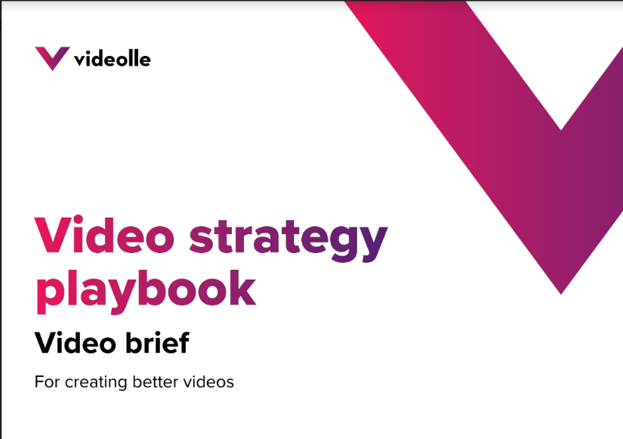
Dobry brief jest kluczem do pomyślnego wyniku
Szablon ten pozwala przemyśleć wszystkie istotne elementy briefingu:
https://drive.google.com/drive/folders/1JK4RoRW-LRh5ecf5a75DQP6nIqIqPGin
Notes:
Myślę, że powinniśmy wyjaśnić formularz odprawy dla wideo.
Sprawdzę, co mogę znaleźć u byłego klienta "de clipjes fabriek".
Ale prosimy o znalezienie czegoś......

Slide 22
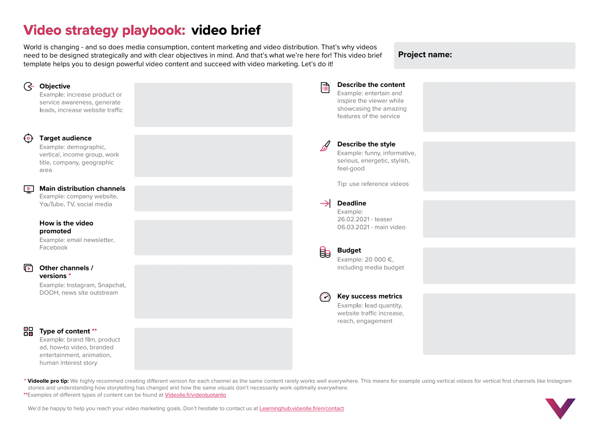
Notes:
Wypełniając go, spójrz na slajdy dot. strategii. Dokładne zapoznanie się z różnymi elementami strategii pomoże ci wypełnić ten formularz. Przeczytaj również wskazówki dotyczące tego formularza. Bardzo przydatne!

Slide 23
Aktywność w klasie
Przejdź do swojego ulubionego kanału mediów społecznościowych,
Wybierz wideo brandingowe,
Przeanalizuj wideo, pamiętając o kryteriach produkcji wideo,
Przeanalizuj lukę i udziel krótkiej porady (maks. 2A4).
Notes:
Zadanie klasowe:
Stwórz zespół składający się z 2 osób.
20 minut analizy luk
20-minutowa porada
10-minutowa prezentacja swoich wyników zespołowi znajdującemu się obok ciebie

Slide 24
Aktywność w klasie
Przejdź do swojego ulubionego kanału mediów społecznościowych,
  Przeanalizuj ich główną grupę docelową,
  Przeanalizuj ich unikalne cechy,
Wybierz wideo brandingowe, które pojawi się na tym kanale,
  Przeanalizuj wideo, pamiętając o kryteriach produkcji wideo,
Przeanalizuj lukę i udziel krótkiej porady, zaprezentuj ją klasie.
Notes:
Zadanie klasowe:
Stwórz zespoły składające się z 2 osób
20-minutowe analizy luk
20-minutowa porada
10-minutowa prezentacja swoich wyników zespołowi znajdującemu się obok ciebie.
Analiza luk to metoda, którą firmy mogą wykorzystać do porównania bieżącej wydajności z pragnieniami i oczekiwaniami. W tym zadaniu sprawdzisz, czy obecny film jest zgodny z oczekiwaniami, jeśli użyto tego formatu briefingu. Gdzie widzisz możliwości? Czy forma briefingu jest używana skutecznie, czy też widzisz miejsce na poprawę? Pytanie Jaany: jak można to zrobić, nie znając celów firmy? Zobacz odpowiedź chat gpt na analizę luk: (szczególnie zobacz kroki 1-6)
Analiza luk to proces porównywania obecnego stanu systemu, organizacji lub procesu ze stanem pożądanym lub docelowym. Analiza obejmuje identyfikację różnic lub luk między stanem obecnym a stanem pożądanym oraz identyfikację kroków niezbędnych do wypełnienia tych luk.
Analiza luk może być stosowana w różnych dziedzinach, takich jak biznes, finanse, opieka zdrowotna i edukacja. Jest to przydatne narzędzie do identyfikowania obszarów wymagających poprawy i opracowywania planów działania w celu osiągnięcia celów organizacyjnych.
Proces analizy luk obejmuje zazwyczaj następujące kroki:
Ustalenie zakresu analizy: Zdefiniowanie celów i oczekiwań związanych z analizą oraz określenie obszarów, które mają zostać poddane analizie.
Określenie aktualnego stanu: Zbieranie danych i informacji na temat aktualnego stanu analizowanego systemu lub procesu, w tym mocnych i słabych stron, szans i zagrożeń.
Określenie pożądanego stanu: Określenie idealnego lub docelowego stanu analizowanego systemu lub procesu w oparciu o najlepsze praktyki lub standardy branżowe.
Analiza luk: Zidentyfikuj różnice między stanem obecnym a pożądanym i nadaj im priorytety w oparciu o ich wpływ na analizowany system lub proces.
Opracowanie planu działania: Określenie kroków niezbędnych do wypełnienia luk i osiągnięcia pożądanego stanu oraz opracowanie planu działania w celu wdrożenia niezbędnych zmian.
Monitorowanie postępów: Śledzenie postępów we wdrażaniu planu działania i ocena skuteczności zmian wprowadzonych w celu wyeliminowania luk.
Ogólnie rzecz biorąc, analiza luk jest cennym narzędziem dla organizacji, które chcą zidentyfikować obszary wymagające poprawy i podjąć działania w celu osiągnięcia swoich celów.

Slide 25
Podsumowanie:
Wideo najlepiej opowiada
https://www.youtube.com/watch?v=cjDdDbAUD5U
o popularności wideo w marketingu
Wskazówki, jak osiągnąć najlepszy zwrot z inwestycji w marketing wideo
różne rodzaje kategorii filmów marketingowych
  Edukacyjny
  Inspirujące
  Zaangażowanie
  Przekonujący
strategia i planowanie wideo (uwaga: strategia w tym filmie na Youtube zakłada produkcję wewnętrzną. Wiedza na temat marketingu wideo jest potrzebna, mimo że produkcja zostanie zlecona na zewnątrz!)
Notes:
Wideo trwa około 18 minut i może być wykorzystane do dalszego zwiększenia korzyści płynących z wideo w marketingu (treści)

